Slide 1
«Мина Мазайло» М.Куліш
Підготувала учениця 11 класу Хижняк Тетяна

Slide 2
Названу драму не дарма називають “філологічним водевілем”, адже проблематика твору й усі події в ньому розгортаються навколо одного питання – самобутності української мови …

Slide 3
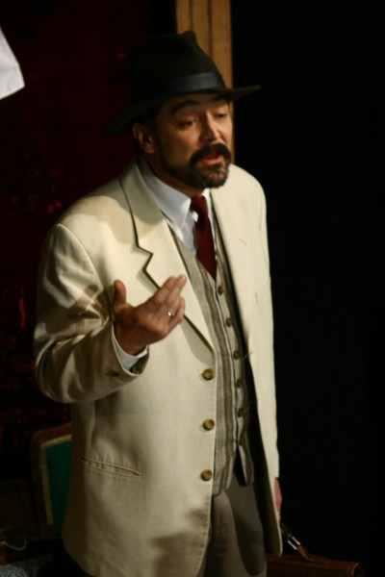
Головний герой п‘єси, Мина Мазайло, ніяк не може позбутися комплексу національної меншоватості й хоче змінити своє прізвище на більш милозвучніше … Вірусом україноненависництва заражені й інші члени родини – дочка Рина, дружина Мотрона, тьотя Мотя.

Slide 4
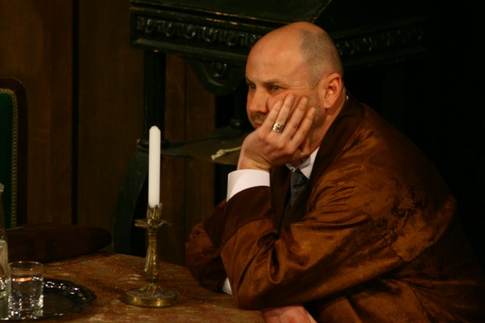
Образ Мини Мазайла
Мина Мазайло – українець за походженням, міщанин, харківський службовець. Він вважає, що саме прізвище стає на заваді його щастю, не дає отримати підвищення на службі, що через прізвище оточуючі ставляться до нього без належної поваги

Slide 5
“Двадцять три роки … носю я це прізвище, і воно, як вісла на житті – Мазайло! На службу не приймали – Мазайло! За репетитора не брали – Мазайло! На службу не приймали – Мазайло!

Slide 6
Образ Мокія
Мокій – син Мини Мазайла, його повна протилежність. Він захоплюється багатством та красою української мови, чим доводить батька до сказу. Виступає категорично проти зміни прізвища на російський лад, навпаки пропонує додати до нього втрачену частку Квач. І всім цим він мало не зводить решту членів родини з розуму…

Slide 7
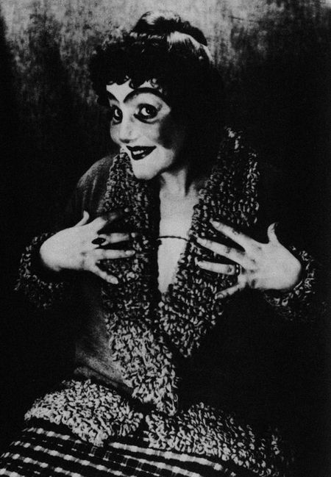
Образ тітки Мотрі
Це груба, неосвіченна жінка, ворожо налаштована до всього українського. Проте на рідкість вперта у своїх поглядах та не соромиться їх висловлювати. … Саркастична, гостра на язик. Її репліки “Краще бути ізнасілованной, нежелі украінізірованной”,”навіщо ви нам іспортілі город?”

Slide 8
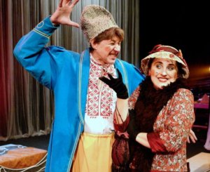
Образ дядька Тараса
Як і тьотя Мотя, дядько Тарас – гротескна фігура. Він – прихильник старовини, козаччини, того, що все оджило своє, та не хоче брати у розрахунок сучасні умови життя. Для нього головне, аби залишився корінь “маз” як показник його роду. Тобто, Трас являє собою тільки ще одну точку зору на українське, яка типова для того часу..

Slide 9
Образ Улі
Уля виділяється з-поміж інших персонажів тим, що вона на початку твору зовсім не має ніякого ставлення до українізації, вона про це не задумувалася, це не відігравало ролі у її житті. Уля, мабуть, символізує таке собі неупереджене ставлення до всього українського, для неї це не політичне питання, як для решти, а щире захоплення.

Slide 10
Образ Лини та Рини
Жінка та дочка Мини Мазайла – типові зарозумілі міщанки, що поділяють суб’єктивно вмотивовану зневагу Мини до всього українськго.. Вони показово копіюють шляхетних дам, кокетують, ахають та хапаються за серце. Часто сваряться, зовсім не поважають одна одну. Усе що суперечить їхнім поглядам, піддається жорсткому осоуду.

Slide 11
Образи п’єси важко поділити н позитивні та негативні. Усі персонажі одночасно типові та живі, вони всі притримуються протилежних поглядів на явище українізації.

